Slide 1
sTAKLENICI

Slide 2
Ciljevi časa:
Poznaju tipove zaštićenog prostora
Opisuju tip zaštićenog prostora (staklenik)
Analiziraju elemente izgradnje staklenika, tipove staklenika, izbor mjesta za izgradnju staklenika i sisteme-uređaje u stakleniku

Slide 3
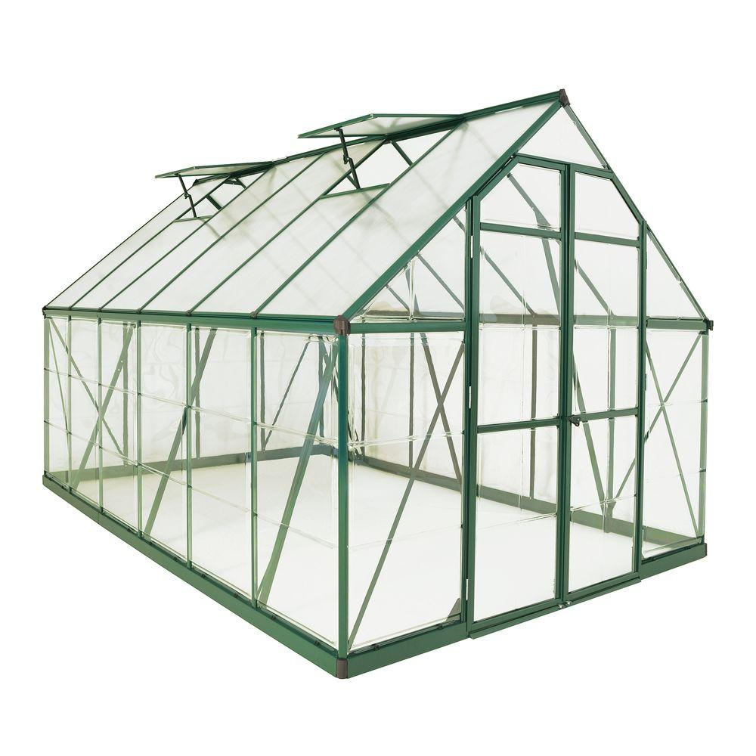
Staklenik je najsavremeniji, dugotrajni, najstabilniji oblik zaštićenog prostora za cjelogodišnji uzgoj bilja kod kojeg se kao pokrovni materijal koristi staklo.
Staklo najviše propušta svijetlo, najbolje čuva toplotu unutar zaštićenog prostora, najtrajniji je, ali je i najskuplja investicija.

Slide 4
Elementi izgradnje staklenika:
betonski temelj
noseća konstrukcija
pokrovni materijal
staklo
vrata i otvori za ventilaciju
elementi unutarnje instalacije

Slide 5

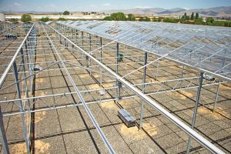
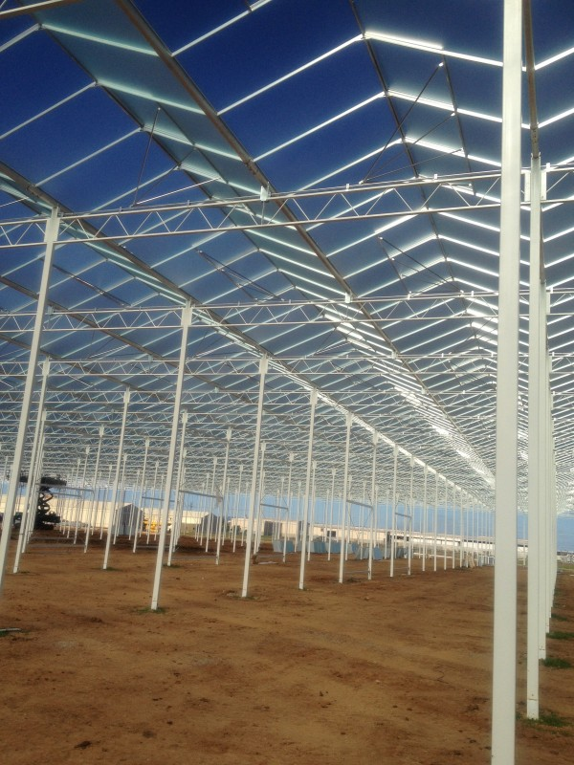
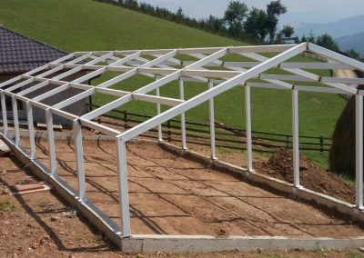
Konstrukcija staklenika
Konstrukcija staklenika

Slide 6
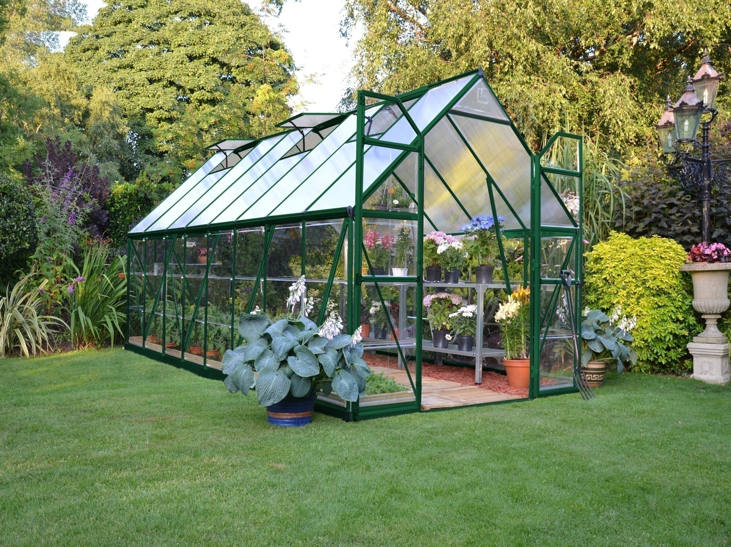
Konstrukcija staklenika
Elementi izgradnje staklenika???

Slide 7
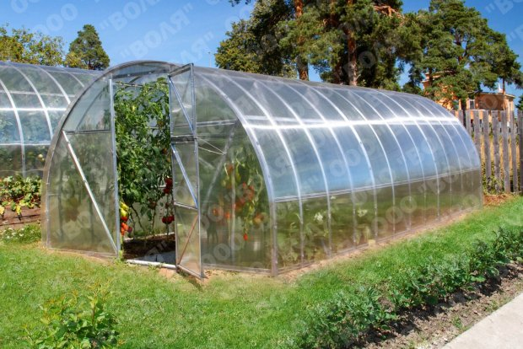
Tipovi staklenika:
pojedinačni ( oblik krova jednostrani, dvostrani ili hangarskog tipa),
blok staklenici
hidroponski staklenici
mali “hobi” tip

Slide 8
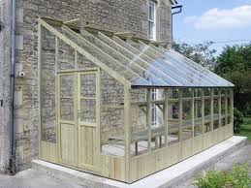
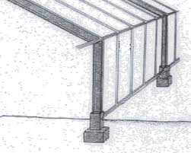
Pojedinačni (jednostrani ili dvostrani)

Slide 9
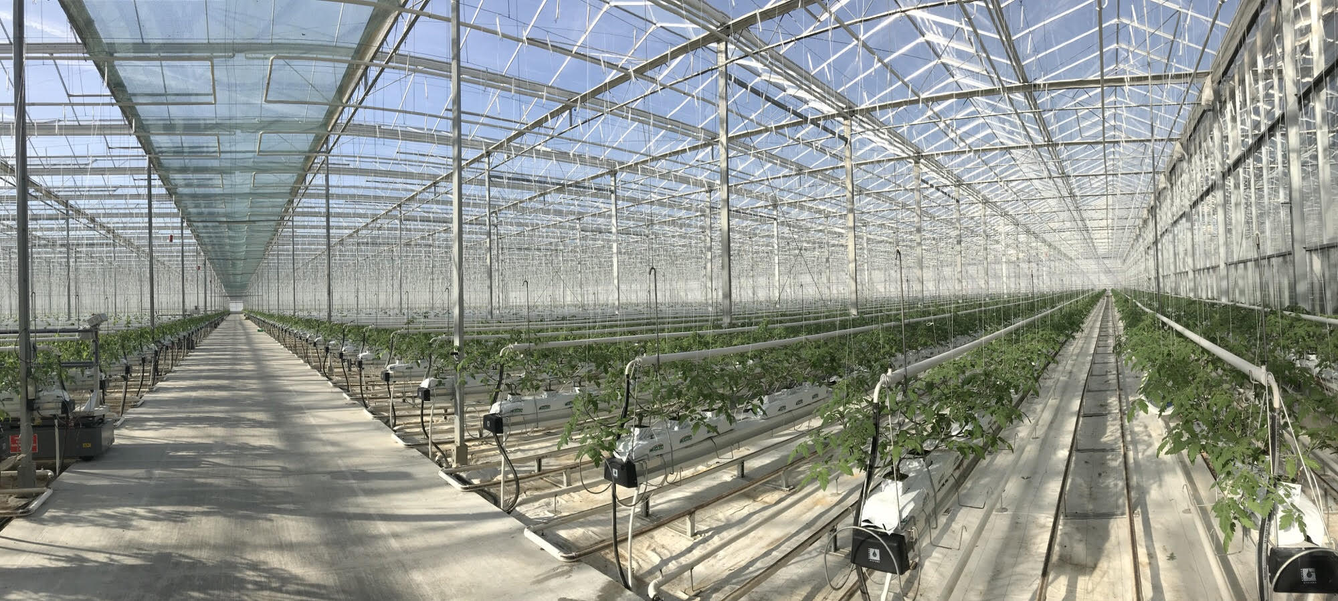
Hangarski tip staklenika

Slide 10
Pojedinačni staklenici sastoje se od jednog tunela i mogu biti:
Jednostrani- na sjevernoj strani se uspravni zid naslanja na kosu krovnu konstrukciju.
Dvostrani sa dva uspravna zidova i krovnom konstrukcijom na dvije vode.

Slide 11
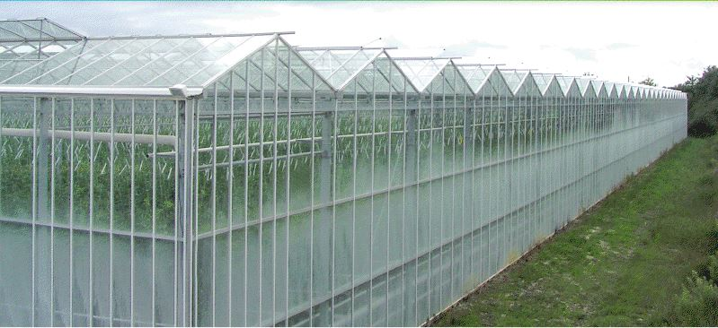
Blok staklenici

Slide 12
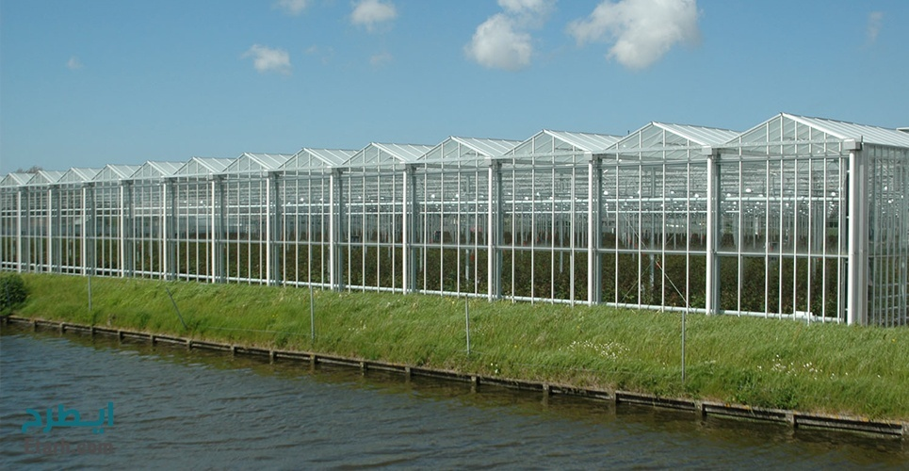
Blok staklenici

Slide 13
Blok, višetunelski staklenici
Niz bočno spojenih staklenika čini jedinstvenu zastakljenu površinu razdijeljenu stupcima- nosačima.
Prednosti jeftinija gradnja (manje bočnih staklenih zidova) i smanjena je vanjska površina rashlađivanja.
Nedostatak je otežano prozračivanje. Takvi staklenici služe najčešće za proizvodnju povrtarskih kultura: paradajz, paprika, krastavac tokom hladnijeg dijela godine.

Slide 14
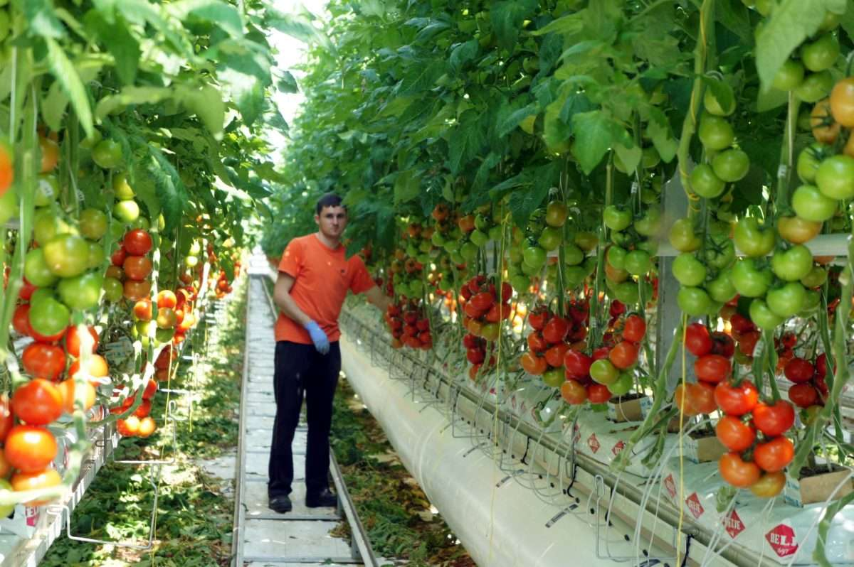
Hidroponski tip staklenika

Slide 15
Hidroponska proizvodnja podrazumijeva najsavremeniji način gajenja biljaka u zaštićenom prostoru (staklenici i plastenici sa grijanjem) na hemijski nereaktivnim i inertnim supstratima kao što su:
mineralna vuna
perlit
vermikulit
granitni šljunak
pijesak

Slide 16
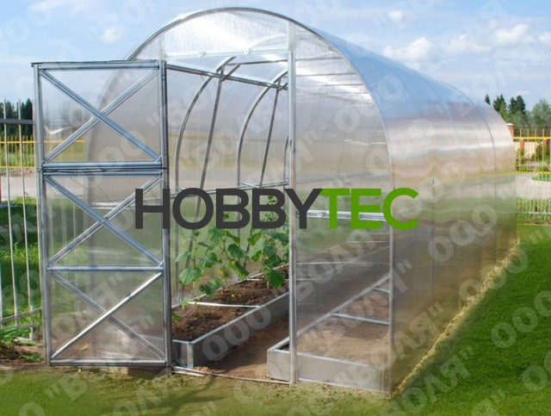
Hobi tip staklenika

Slide 17
Izbor mjesta za staklenik:
voda odgovarajućeg kvaliteteta (bunar ili izvor),
električna energija,
postojanje čvrstog puta,
položaj prostora,
zemljište

Slide 18
Sistemi- uređaji u stakleniku
sistem za zagrijavanje (toplom vodom, vodenom parom, toplim vazduhom),
sistem za provjetravanje (automatski, poluautomatski ili ručni)
sistem za navodnjavanje (ručno, crijevom, orošavanjem, kapanjem)
uređaji za doziranje CO2
sistem (instalacija) vještačkog osvjetljenja
transportni režim

Slide 19
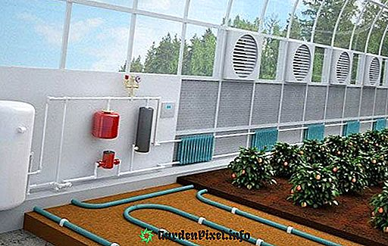
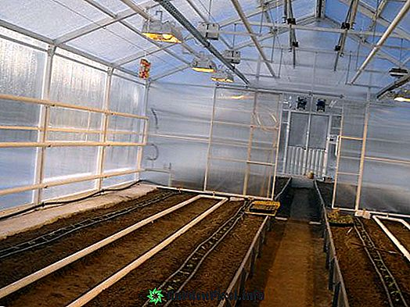
Sistem za zagrijavanje staklenika

Slide 20
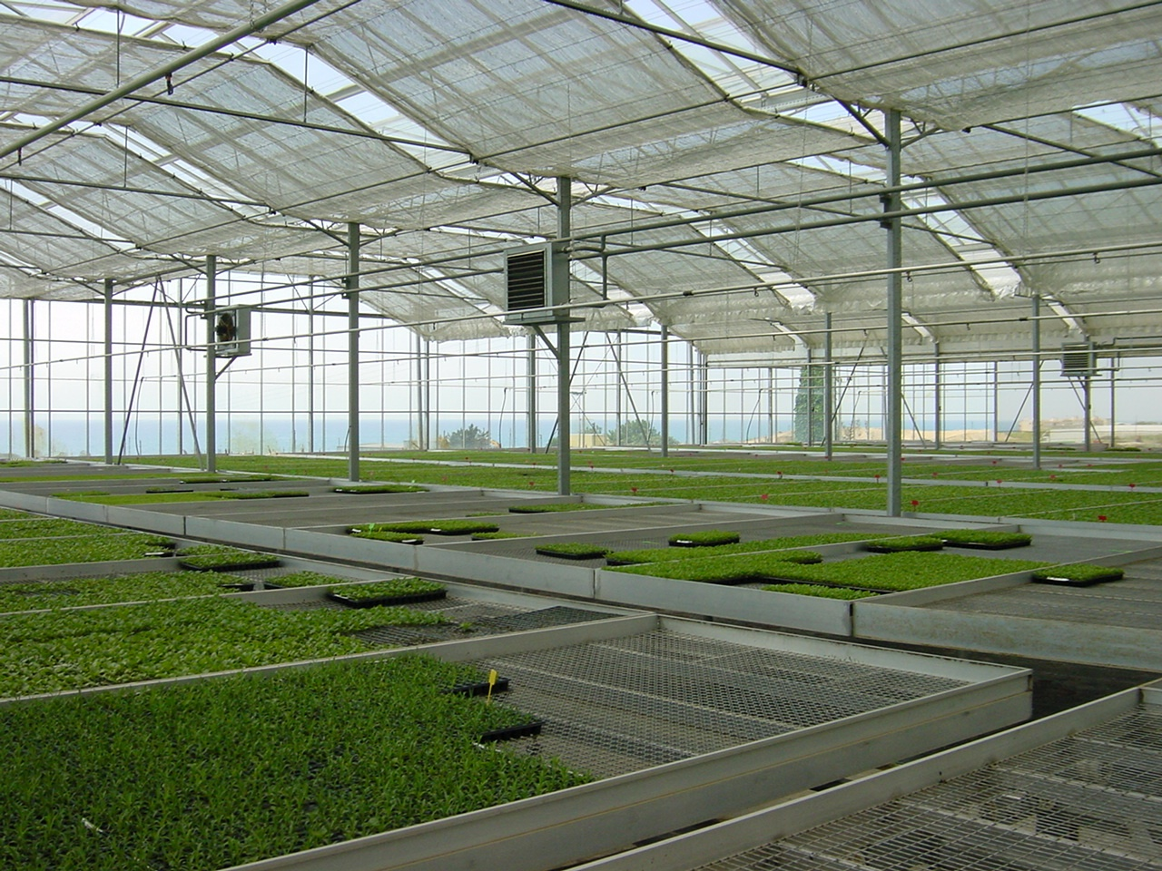
Sistem za zagrijavanje staklenika

Slide 21

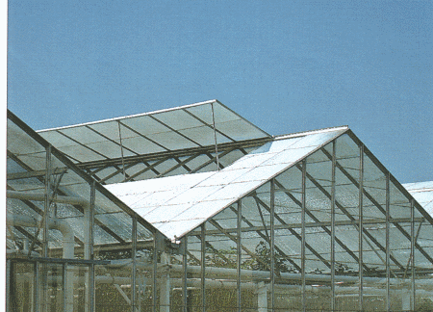
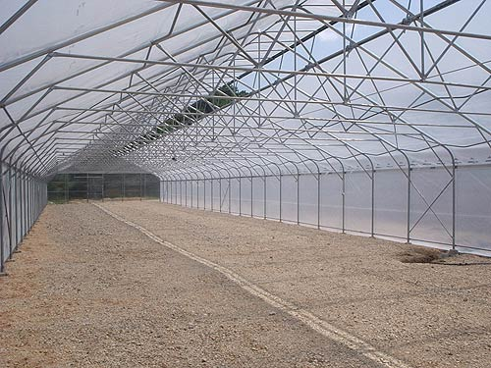
Sistem za provjetravanje

Slide 22
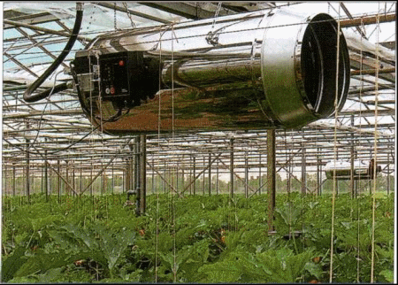
Gorionik-termogen za grijanje i obogaćivanje sa C02

Slide 23
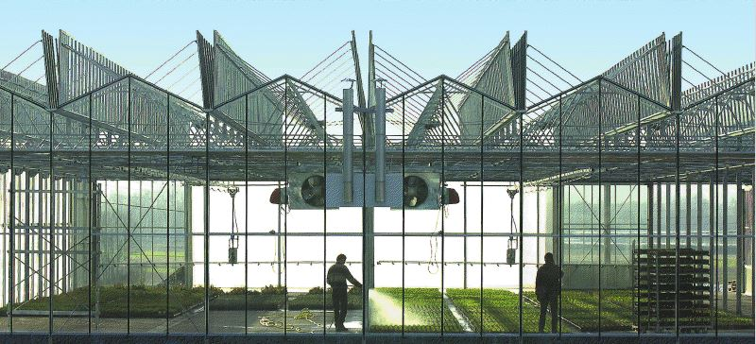
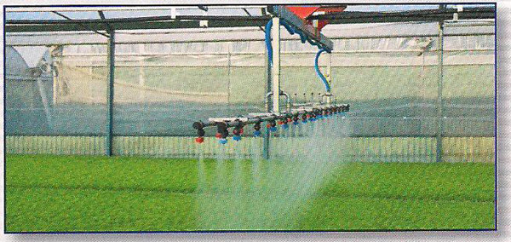
Sistem za navodnjavanje

Slide 24

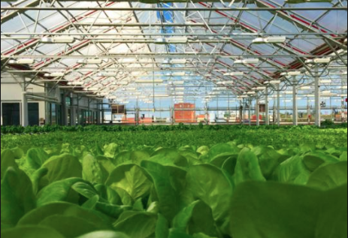
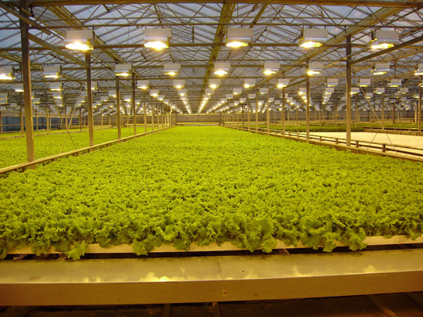
Prirodna svjetlost
Sistem (instalacija) vještačkog osvjetljenja
Vještačka svjetlost

Slide 25
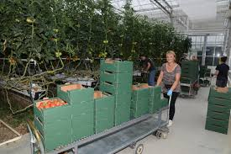
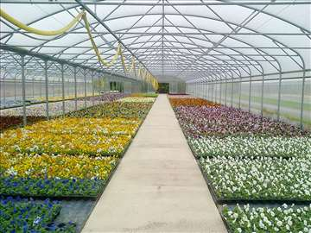
Transportni režim

Slide 26
Da li je staklenik nazastupljeniji oblik žaštićenog prostora u Crnoj Gori???

Slide 27
HVALA VAM NA PAŽNJI!!!

